Slide 1
Projekt Feladat
Németh Tamás(13.b),Nagy Zoltán(13.b),Kabai Koppány Zsolt(13.b)

Slide 2
A cég aminek hálózatát csináltuk
Nagy Lajos gimnázium

Slide 3
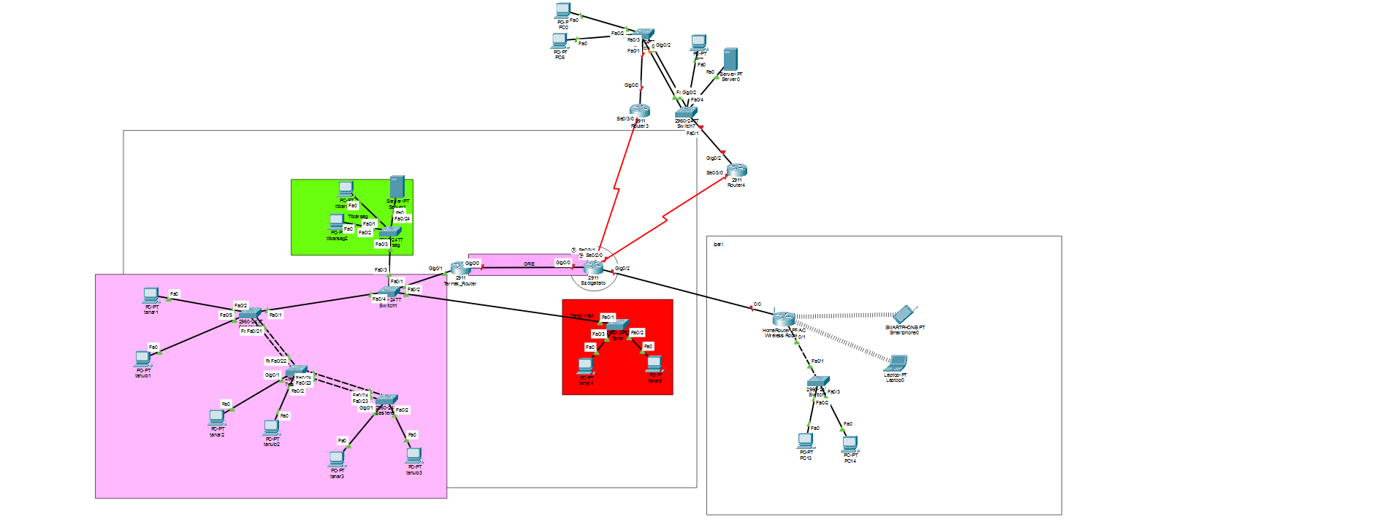
A hálózati terv

Slide 4
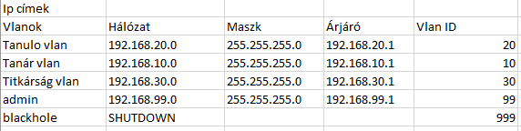
Vlanok

Slide 5
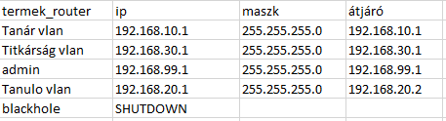
Termek_router

Slide 6
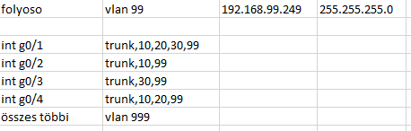
Folyoso switch

Slide 7
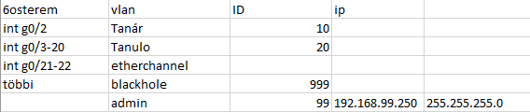
6osterem

Slide 8
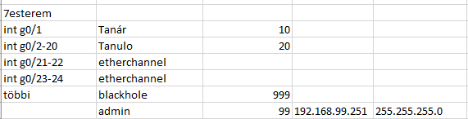
7es terem

Slide 9
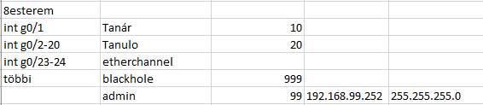
8asterem

Slide 10
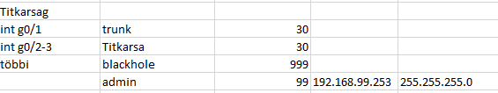
Titkarsag

Slide 11
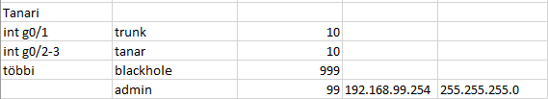
Tanari

